Slide 1
Efecto Doppler

Slide 2
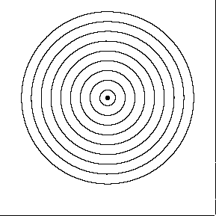
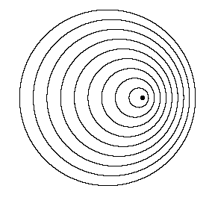
Efecto Doppler
Cambio en la frecuencia percibida debido al movimiento relativo de una fuente (S) y un observador (L)
Stationary Source
Moving Source

Slide 3
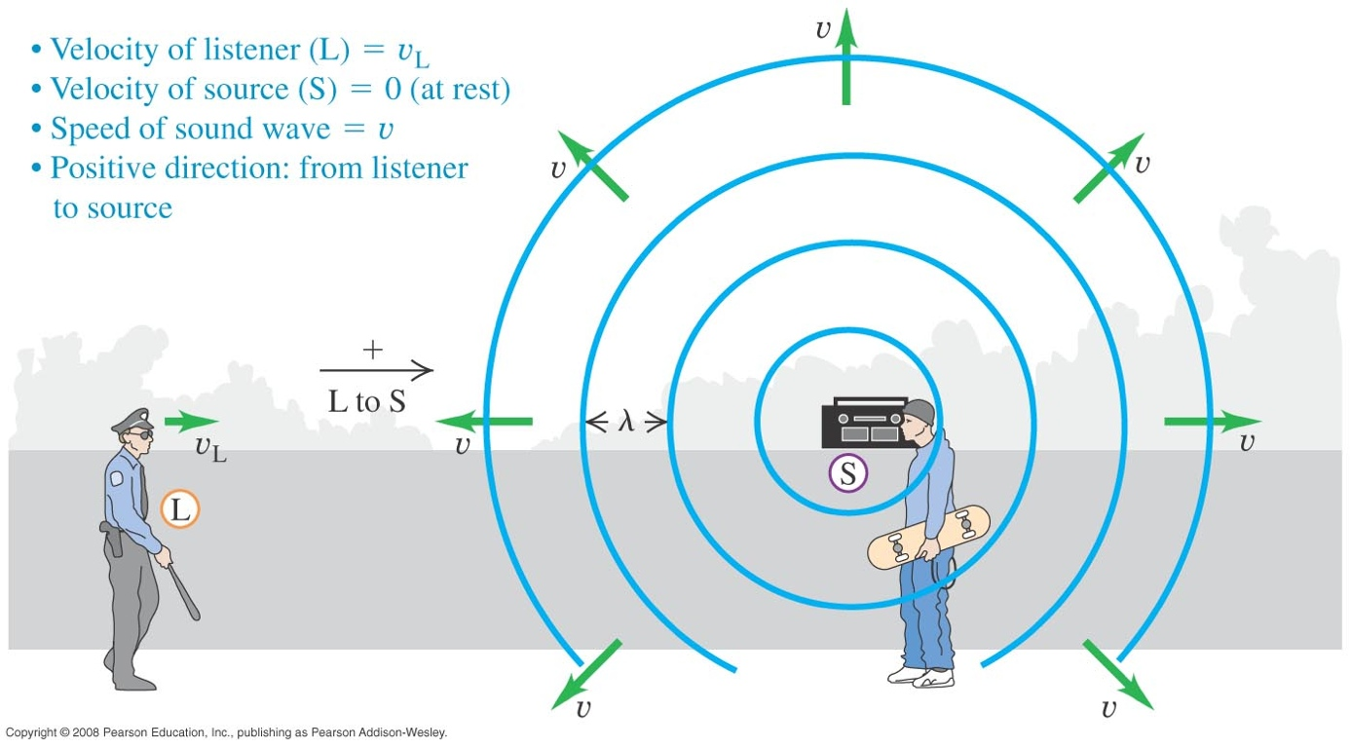

Slide 4
Fuente fija y observador en movimiento

Slide 5
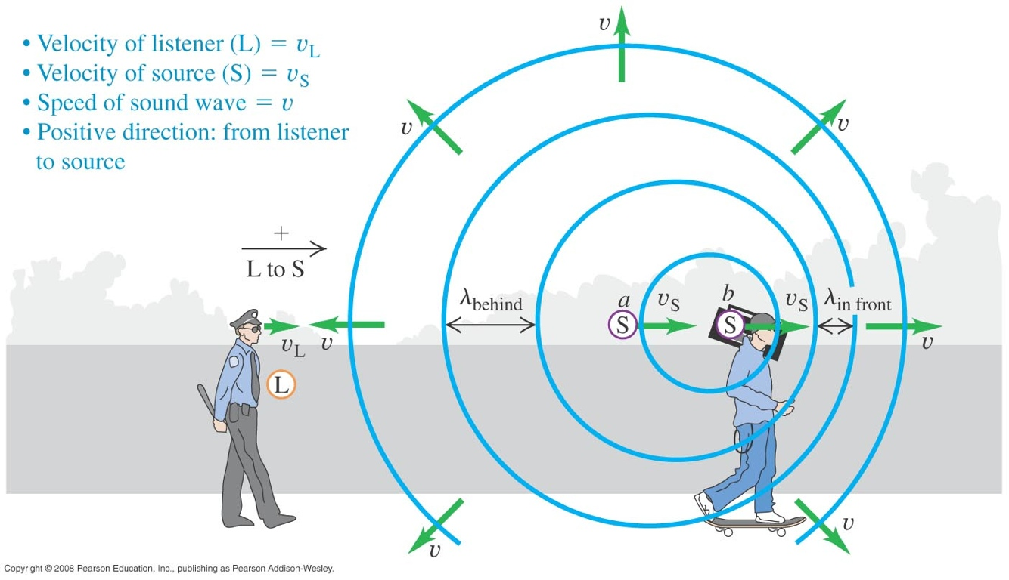

Slide 6
Fuente y observador en movimiento

Slide 7
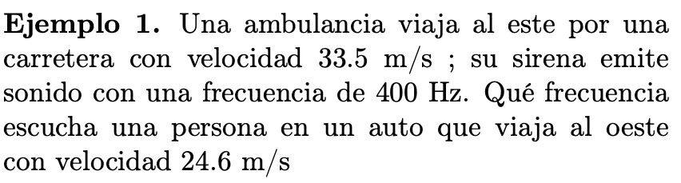

Slide 8
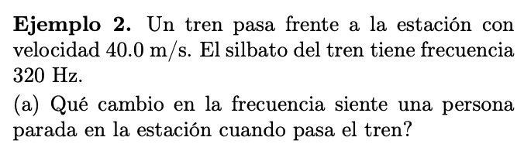


Slide 9


Slide 10
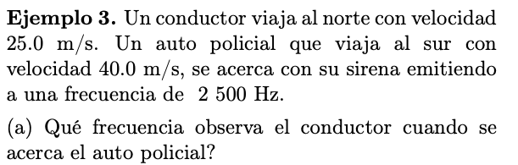


Slide 11
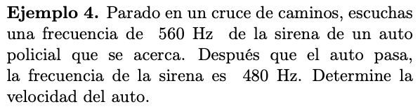

Slide 12


